Slide 1
УЗ «Марьиногорская центральная районная больница»
14 ноября 2026 года
Всемирный день борьбы с сахарным диабетом
Код 5.5: всё о профилактике диабета.

Slide 2
Главная цель мероприятия — повышение осведомленности населения о рисках, профилактике, ранней диагностике и современных возможностях лечения заболевания.
В 2024–2026 годах глобальная кампания проходит под единым трехлетним девизом «Диабет и благополучие». Главный акцент кампании - при правильном доступе к лечению и поддержке каждый пациент может жить полноценной и качественной жизнью.

Slide 3
Для эффективной профилактики и мониторинга здоровья в рамках Всемирного дня борьбы с диабетом ключевое значение имеет выявление скрытых нарушений углеводного обмена (предиабета) и оценка индивидуальных факторов риска.
Диабет 2-го типа часто развивается бессимптомно в течение многих лет, поэтому регулярный чекап необходим каждому, особенно людям старше 35–40 лет или имеющим избыточный вес.

Slide 4

Как правильно проверить здоровье (Скрининг)
Для ранней диагностики диабета и оценки рисков рекомендуется пройти следующие лабораторные и антропометрические исследования:
Глюкоза натощак: Базовый анализ капиллярной или венозной крови. Норма для венозной плазмы — менее 6,1 ммоль/л (для капиллярной крови из пальца — менее 5,6 ммоль/л).
Гликированный гемоглобин (HbA1c): Самый надежный показатель, который отражает средний уровень сахара в крови за последние 3 месяца. Норма — менее 5,7%. Диапазон от 5,7% до 6,4% указывает на предиабет.
Глюкозотолерантный тест (ГТТ): Назначается врачом при пограничных значениях. Измеряется уровень сахара натощак и через 2 часа после приема раствора глюкозы.
Расчет ИМТ и окружности талии: Индекс массы тела выше 25 кг/м² увеличивает риски. Особое внимание уделяется абдоминальному ожирению: окружность талии более 80 см у женщин и более 94 см у мужчин — серьезный маркер инсулинорезистентности.
Шкала риска FINDRISK: Простой опросник из 8 вопросов (возраст, ИМТ, активность, питание, наследственность и др.), который позволяет оценить вероятность развития диабета в ближайшие 10 лет без сдачи крови. Пройти его можно в кабинетах профилактики любой поликлиники во время акций 14 ноября.

Slide 5
Базовая профилактика: 3 главных шага
Профилактика сахарного диабета 2-го типа строится на изменении образа жизни и способна снизить риск развития заболевания более чем на 50%.
1. Питание по «Методу тарелки»
Ограничьте быстрые углеводы (сладости, выпечку, сладкую газировку) и рафинированные продукты. Используйте простое правило для каждого основного приема пищи:
½ тарелки — некрахмалистые овощи и зелень (капуста, огурцы, томаты, кабачки, брокколи).
¼ тарелки — сложные углеводы (гречка, овсянка длительной варки, бурый рис, макароны из твердых сортов пшеницы).
¼ тарелки — качественный белок (птица, рыба, яйца, бобовые, нежирный сыр).
2. Физическая активность против инсулинорезистентности
Мышцы — главный потребитель глюкозы в организме. Физическая нагрузка делает клетки более чувствительными к инсулину.
Стремитесь к 150 минутам умеренной аэробной активности в неделю (например, 5 дней в неделю по 30 минут быстрой ходьбы, плавания или езды на велосипеде).
Добавьте легкие силовые упражнения 2 раза в неделю.
3. Контроль веса
Снижение избыточной массы тела всего на 5–7% от исходного веса в сочетании с регулярными нагрузками радикально снижает риск перехода предиабета в клиническую форму сахарного диабета.

Slide 6
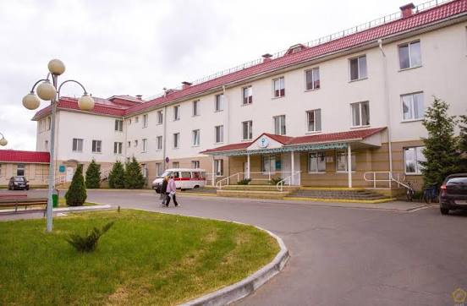
Где пройти обследование в Марьиной Горке и Пуховичском районе?
Если вы хотите пройти профилактический чекап, вам доступны следующие варианты:
Пуховичская центральная районная больница (г. Марьина Горка, ул. Калинина, 50): В преддверии 14 ноября в поликлинике и амбулаториях района работают кабинеты доврачебного приема и диспансеризации. Там можно бесплатно измерить рост, вес, артериальное давление, заполнить анкету рисков и получить направление на анализ глюкозы крови.
Профильные коммерческие лаборатории (Синэво / Helix, Инвитро): В Минске и крупных районных центрах к 14 ноября лаборатории часто запускают специализированные комплексные пакеты анализов («Контроль диабета», «Предиабет») со скидками.

Slide 7

Акцент на главном аспекте - здоровье: Ваше здоровье — это результат Ваших ежедневных выборов!
Сделайте выбор в пользу себя уже сегодня!

